Slide 1
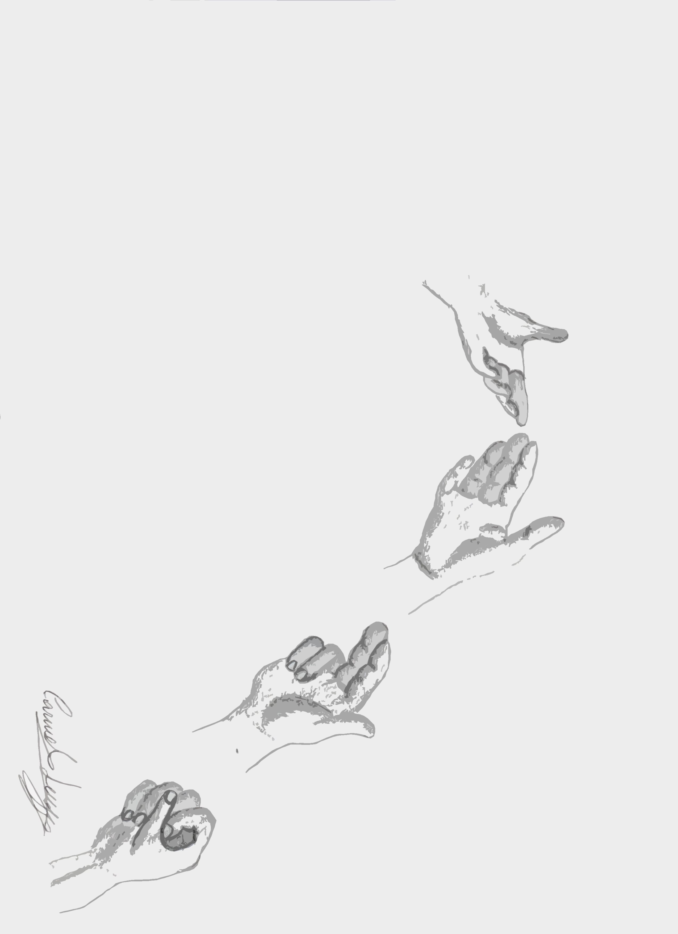
MediaMENTI
Media MENTI
Incontri di presentazione progetto

Slide 2
Progetto per la diffusione della cultura della restorative justice e delle pratiche di mediazione penale

Slide 3
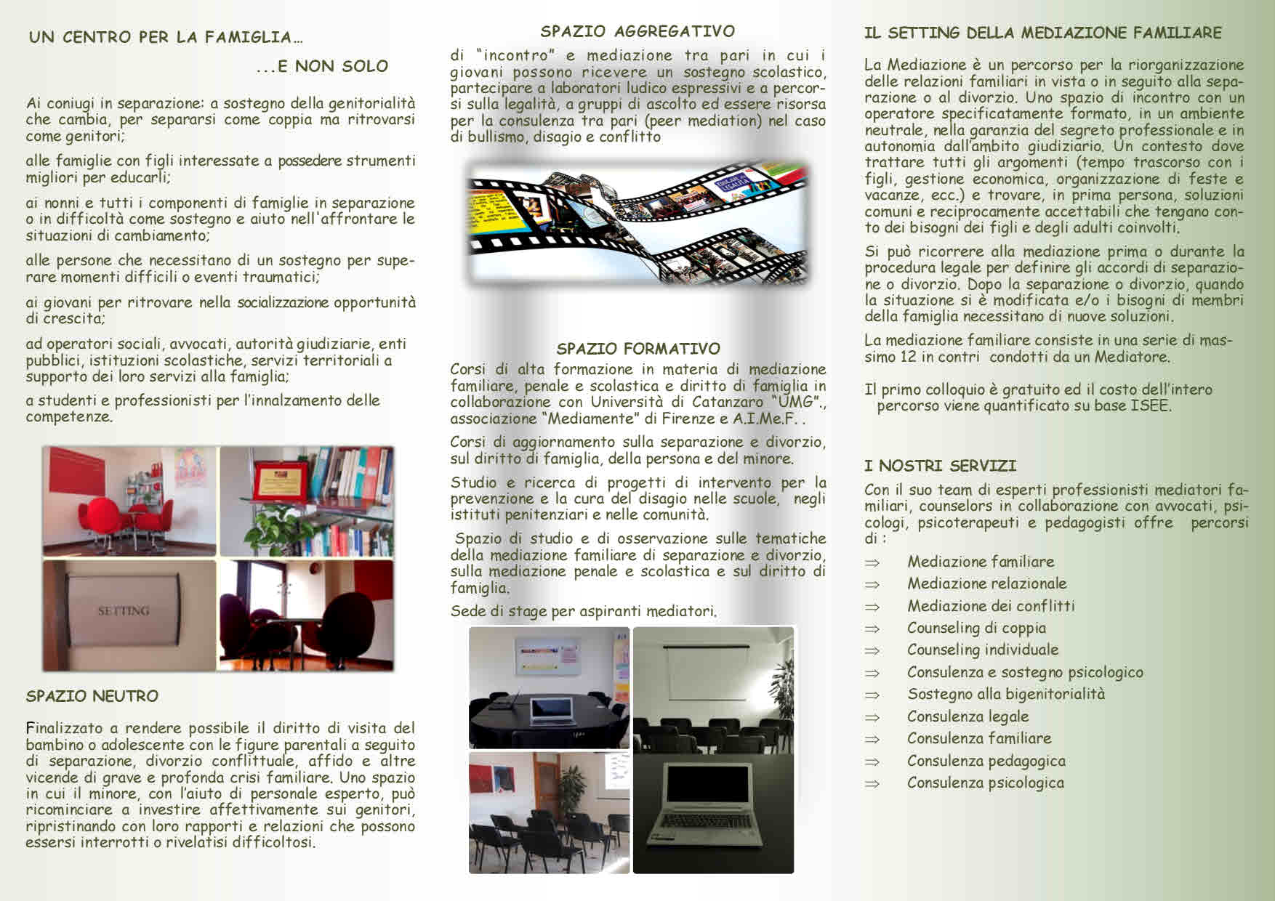
Ente attuatore

Slide 4
OBIETTIVI
DIFFUSIONE BEST PRACTICES
RESTORATIVE JUSTICE
IMPLEMENTARE PRATICHE DI MEDIAZIONE PENALE
MIGLIORARE IL CLIMA COMUNITARIO

Slide 5
IMPLEMENTARE PRATICHE DI MEDIAZIONE PENALE
favorire la rivisitazione dei propri agiti,
innescare processi di rinnovamento delle coscienze,
favorire una maggiore integrazione di mente-corpo-emozioni, accrescendo il benessere personale
capire meglio sé stessi e gli altri
costruire l’autostima
fornire strumenti per prevenire e gestire lo stress psicofisico
ridurre il grado di aggressività e i conflitti
prevenire la recidiva
supportare la vittima

Slide 6
CHI
IPM, comunità di CZ RC Casa circondariale di Siano, utenti Uiepe ; loro familiari; vittime e familiari
QUANTI
15 IN AREA MINORILE
25 IN AREA ADULTI
DOVE strutture di appartenenza, sedi periferiche, sede associazione
Mediatori esperti
ITER Segnalazione Magistratura Fascicolo Mediazione Restituzione
metodo
AZIONE 1
IMPLEMENTARE PRATICHE DI MEDIAZIONE PENALE

Slide 7
MIGLIORARE IL CLIMA COMUNITARIO
facilitare il reinserimento della popolazione carceraria nella famiglia e nella società,
migliorare le relazioni familiari ed il clima comunitario all’interno della struttura,
implementare la cultura della legalità e della pace, della convivenza democratica, della cooperazione e dell’accoglienza,
far acquisire competenze di tipo sociale che agevolino nel rapporto con gli altri,
sviluppare competenze critiche e valutative,
risolvere pacificamente i conflitti,
favorire la comprensione delle diverse culture ,
supportare famiglie di vittime e rei.

Slide 8
TEMPI
1 INCONTRO SETTIMANA DI 2 ORE
PERCORSI DI SEMSIBILIZZAZIONE ALLA R.J. LEGALITA’ PACE
Sportello di ascolto
Per utenti e operatori
SEDE DELLA STRUTTURA
Mediatori esperti
Operatore di supporto
Mediatore culturale
Volontari
Equipe socio psico pedagogica
Apertura
1 volta a settimana per 2 ore
AZIONE 2
MIGLIORARE IL CLIMA COMUNITARIO
IPM CATANZARO

Slide 9
TEMPI
6 INCONTRI PER COMUNITA’
PERCORSI DI SEMSIBILIZZAZIONE ALLA R.J. LEGALITA’ PACE
Mediatori esperti
Operatore di supporto
Mediatore culturale
Volontari
AZIONE 2
MIGLIORARE IL CLIMA COMUNITARIO
COMUNITA’ CZ RC

Slide 10
TEMPI
1 INCONTRO A SETTIMANA DI 2 ORE
PERCORSI DI SEMSIBILIZZAZIONE ALLA R.J. LEGALITA’ PACE
Mediatori esperti
Operatore di supporto
Mediatore culturale
Volontari
AZIONE 2
MIGLIORARE IL CLIMA COMUNITARIO
CASA CIRCONDARIALE DI SIANO

Slide 11
DIFFUSIONE BEST PRACTICES
RESTORATIVE JUSTICE
migliorare le interazioni tra figure professionali che a vario titolo operano nelle strutture di progetto
implementare le procedure operative di sostegno agli utenti dei servizi.
alleggerire il personale della conflittualità quotidiana
supportare e condividere criticità col personale

Slide 12
CHI
Personale della Guistizia Minorile e di Comunità
Personale Case di reclusione, Consigli ordine avvocati e assistenti sociali
Camere penali
QUANTI
52 incontri di gruppo di 3 ore ciascuno
DOVE strutture di appartenenza,
MEDIATORE ESPERTO FORMATORE VOLONTARI
AZIONE 3
DIFFUSIONE BEST PRACTICES
RESTORATIVE JUSTICE

Slide 13
CHI
TUTTI
EVENTO FINALE
DOVE
?
CONDIVISIONE DEI RISULTATI DI PROGETTO
AZIONE 3
DIFFUSIONE BEST PRACTICES
RESTORATIVE JUSTICE

Slide 14
7 Esperti mediatori
1 psicologo
1 Counselor
2 Mediatori culturali
10 Volontari specializzati

Slide 15
associazionecmgaia@gmail.com
www.camgaia.it
Cell 340 8442262 380 9095838

